Slide 1
Деятельность
регионального
оператора
ООО «Хартия»
в Ногинской зоне
Московской области

Slide 2
Московская область
Ногинская зона деятельности Регионального оператора
Конкурсный отбор РО ТКО в Московской области
В соответствии с № 89-ФЗ от 24.06.1998 «Об отходах производства и потребления» сбор, транспортирование, обработка, утилизация, обезвреживание, захоронение ТКО на территории МО будут обеспечиваться РО ТКО
ПП РФ от 05.09.2016 № 881 «О проведении уполномоченными органами исполнительной власти субъектов РФ конкурсного отбора РО ТКО» утверждены Правила проведения конкурсного отбора РО ТКО
В соответствии с указанными Правилами Минэкологии Московской области в марте 2018 г. объявлен конкурс на выбор РО ТКО, которые будут оказывать услугу по обращению с ТКО на территории МО в 7 кластерах
По результатам конкурсного отбора МинЭкологии определено 7 РО ТКО.
28.04.2018 МинЭкологии заключены Соглашения с РО ТКО для оказания услуги
по обращению с ТКО в соответствующем кластере
Единые тарифы на услуги РО ТКО на территории МО утверждены 02.10.2018*

Slide 3
Московская область
Ногинская зона деятельности Регионального оператора
Основные документы регламентирующие деятельность регионального оператора в области обращения с ТКО компании «Хартия»
Показатели | Ответственные государственные ведомства | № документа
Проведен конкурс и заключено Соглашение с РО | Министерство экологии и природопользования Московской области | Соглашение об организации деятельности по обращению с ТКО в «Ногинском кластере»
Утверждение тарифа | Комитет по ценам и тарифам Московской области | Постановление Правительства Московской области №690/34
Утверждение норматива | Министерство экологии и природопользования Московской области | Распоряжение №607-РМ
Передача полномочий в области обращения с отходами | Министерство ЖКХ Московской области | Постановление Губернатора Московской области №462-ПГ

Slide 4
С 01.01.2019 обращение с ТКО теперь новая коммунальная услуга
Московская область
Ногинская зона деятельности Регионального оператора
Было:
Стало с 01.01.2019:
1. Единая строка за «содержание ЖП» для жителей МКД, в т.ч. услуга «вывоз мусора»
Плата за «обращение с ТКО» выделена отдельной строкой
2. Отсутствие единого порядка определения стоимости услуги за вывоз мусора
Регулируемый тариф
3. МКД – единица расчета платы – кв. метр
МКД – единица расчета платы – кв. метр
4. ИЖС – начисления не производились
Услугу оплачивают не только зарегистрированными жители, но и те, кто приезжают на выходные или заработать (из др. регионов)

Slide 5
Московская область
Ногинская зона деятельности Регионального оператора
c 01.01.2019 года
Тарифы РО ТКО по кластерам
Утвержденные тарифы РО ТКО по 7 кластерам
1. Чеховский | МСК-НТ | 7,57
2. Каширский | Каширский РО | 8,32
3. Воскресенский | Эколайн-Воскресенск | 7,48
4. Ногинский | Хартия | 7,03
5. Сергиево-Посадский | Сергиево-Посадский РО | 8,23
6. Алексинский | ЭкоПромСервис» | 8,49
7. Рузский | Рузский РО | 9,02
Средний тариф РО ТКО – 8,00 руб./кв.м

Slide 6
Московская область
Ногинская зона деятельности Регионального оператора
Структура тарифа Хартии (Ногинский кластер)
7,03 руб./кв.м.
Транспортирование
Обработка,
(в т.ч. сортировка) обезвреживание, захоронение
Обслуживание договоров
3,16 руб./кв.м.
3,31 руб./кв.м.
0,56 руб./кв.м.
45%
47%
8%

Slide 7
Московская область
Ногинская зона деятельности Регионального оператора
Размер платы за вывоз мусора жителей Ногинского кластера
Сумма в ЕПД за обращение с ТКО
с 01.01.2019 – 7,03 руб./кв. м.
Действующий до 01.12.2018
средний тариф за вывоз мусора в МО
4,79 * руб./кв.м.
*Исключен из платы за содержание жилого помещения

Slide 8
Московская область
Ногинская зона деятельности Регионального оператора
Внедрение в Московской области РСО по единому стандарту

Slide 9
Московская область
Ногинская зона деятельности Регионального оператора
6,5 тыс. км²
площадь Ногинской зоны деятельности Регионального оператора
В состав кластера входит
14 муниципальных
образований:
Балашиха, Красноармейск,
Ликино-Дулево, Лосино-Петровский, Орехово-Зуево, Павловский Посад, Реутов, Фрязино, Черноголовка, Щелковский, Электрогорск, Электросталь, Ногинский м.р., Звездный городок.
Население на 2018 год
>1,6 млн. чел.
Объем образования отходов –
829 тыс. тонн
70% - отходы населения
30% - отходы прочих образователей
Красноармейск
Щелковский
204 449 чел.
Черноголовка
23 542 чел.
Фрязино
Электрогорск
Звездный городок
Богородский
Орехово-Зуево
Электро
сталь
Балашиха
Павлово-Посадский
Ликино-Дулево
Реутов
Лосино-Петровский

Slide 10
Московская область
Ногинская зона деятельности Регионального оператора
Ногинская зона Регионального оператора
Муниципальное образование | Транспортные компании
г.о. Балашиха | ООО «Эко-сити»; ООО «ЭКО Технология»; ООО «ДорВест»; ООО «УК Кусор»; ООО «Экотранс»; ООО «ПромЭкоЦентр»; ООО «ЭкоДомСервис»; ООО «Алон-Ра»
г.о. Богородский | ООО «НПВП «Цессор»; ООО «Чистая Планета»; ООО «Эль энд Ти»;
м.р. Щелковский | ООО «Хартия»; ООО «Эль энд Ти»; ООО «Эко-сити»; ООО «СТК»
г.о. Электросталь | ООО «НПВП «Цессор»;
г.о. Орехово-Зуево | ООО «Хартия»
г.о. Ликино-Дулево | ООО «Сатурн-Сервис»; ООО «Районная Мехуборка»
г.о. Реутов | ООО «Кусор»
г.о. Павловский - Посад | ООО «НПВП «Цессор»
г.о. Фрязино | ООО «Эль энд Ти»
г.о. Красноармейск | ООО «Хартия»
г.о. Лосино-Петровский | ООО «Хартия»
г.о. Черноголовка | ООО «Эль энд Ти»
г.о. Электрогорск | ООО «Эко Трейд»
г.о. Звездный городок | ООО «Эко-сити»

Slide 11
Московская область
Ногинская зона деятельности Регионального оператора
Распределение контейнерных и бункерных площадок
по муниципальным образованиям
МУНИЦИПАЛЬНОЕ ОБРАЗОВАНИЕ | КОНТЕЙНЕРНЫЕ И БУНКЕРНЫЕ ПЛОЩАДКИ МКД | КОНТЕЙНЕРНЫЕ ПЛОЩАДКИ В СОЦ. СФЕРЕ | Кол-во расставленных контейнеров РСО
Балашиха | 437 | 220 | 687
Красноармейск | 35 | 13 | 48
Ликино - Дулево | 213 | 80 | 293
Лосино - Петровский | 74 | 32 | 112
Орехово - Зуево | 197 | 78 | 275
Павловский Посад | 139 | 71 | 210
Реутов | 89 | 54 | 166
Фрязино | 42 | 28 | 70
Черноголовка | 14 | 19 | 33
Щелковский | 166 | 100 | 276
Электрогорск | 30 | 9 | 39
Электросталь | 208 | 118 | 338
Богородский | 259 | 101 | 370
Звездный городок | 3 | 3 | 9

Slide 12
Московская область
Ногинская зона деятельности Регионального оператора
Опубликованные РО оферты с условиями скидки для ИЖС
Уведомление собственников ИЖС
о применении РО скидки
Публикация новых условий оферты в газете «Подмосковье Сегодня»
№ | Региональный оператор | Публикация
1 | ЭкоЛайн-Воскресенск | 26.12.2018 (№244 (4410))
2 | МСК-НТ | 28.12.2018 (№246 (4412))
3 | Экопромсервис | 29.12.2018 (№247 (4413))
4 | Хартия | 27.12.2018 (№245 (4411))
5 | РТ-Инвест | 29.12.2018 (№247 (4413))

Slide 13
Московская область
Ногинская зона деятельности Регионального оператора
Тариф и Норматив для МКД и ИЖС
0,087 м3/м2 в год ТКО
МКД
7,03 р/м2 в месяц
0,114 м3/м2
0,027 м3/м2 в год КГО
ИЖС
5,36 р/м2 в месяц
0,087 м3/м2
0,87 м3/м2 в год ТКО
В связи с отсутствием спец площадок для складирования КГО в частном секторе
норматив образования КГО исключается из ценообразования
739,67 тариф в год за м3 Х 0,114 норма накопления ТКО+КГО в год/м2 / 12 месяцев = 7,03 руб/м2 в месяц

Slide 14
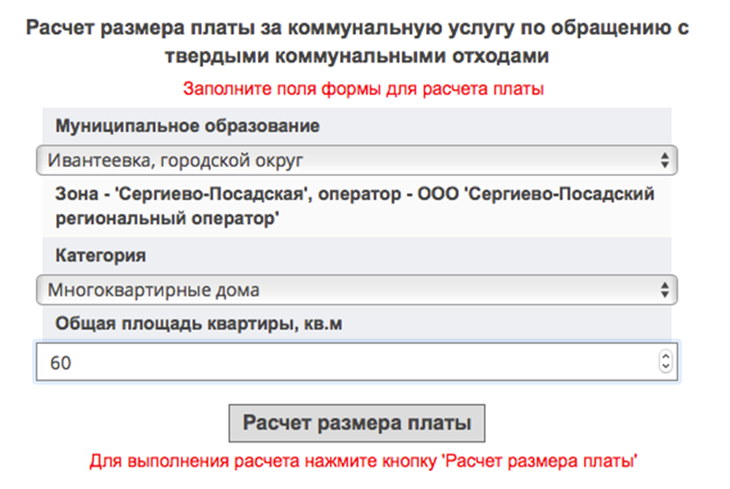
Московская область
Ногинская зона деятельности Регионального оператора
Он-лайн калькулятор расчета платы за ТКО
Калькулятор расчета размера платы за коммунальную услугу по обращению с ТКО
Официальный сайт Комитета по ценам и тарифам Московской области:
www. ktc.mosreg.ru
Сайт Регионального оператора по обращению с ТКО в Московской области Ногинский кластер
www.mo.hartiya.com

Slide 15
Московская область
Ногинская зона деятельности Регионального оператора
Контактные данные ООО «Хартия»
Адрес филиала «Подмосковный» в Щелковском районе: | г. Щелково, 1-ый Советский переулок д.25 стр.2 3-подъезд 4-ый этаж (офис 432А) БЦ «Славия»
Режим работы: | по будням, с 9.00 до 18.00
Сайт | www.mo.hartiya.com
Электронная почта | romo@hartiya.com
Горячая линия | +7 (495) 145-72-02 +7 (495) 145-72-04

Slide 16
Московская область
Ногинская зона деятельности Регионального оператора
Обращение с отходами на территории
Московской области Ногинской зоны с 01.01.2019 года в статусе
Регионального оператора
Сортируй отходы – береги природу!

